Slide 1
Hur digitalisering/välfärdsteknik
kan användas för att efterleva
den nya socialtjänstlagen
Framtaget av arbetsgrupp bestående av deltagare från nätverken Nyckelpersoner Ny Socialtjänstlag och AllAgeHub

Slide 2
Introduktion till materialet
Tillgängliga digitala tjänster
Detta material har tagits fram av en arbetsgrupp med representanter från flera GR-kommuner.
Materialet kan användas som ett sätt att koppla ihop arbetet som görs vid omställningen till nya socialtjänstlagen och det utvecklingsarbetet som sker med hjälp av digitalisering och välfärdsteknik.
Är det tjänster ni inte redan infört är det viktigt att undersöka er kommuns behov och prioritera de delar som gör mest nytta för er.
Känn er fria att använda materialet som ni vill i sin helhet eller utvalda delar.
  Det är viktigt att tänka på tillgänglighet när nya tjänster tas fram.
  I dagsläget utestänger vissa digitala tjänster invånare eftersom de är krångliga att använda.
  Att en webbplats fyller tekniska lagkrav betyder inte att den går att använda av alla i praktiken.
  Nedan hittar ni bra sidor om tillgänglighet
  Webbriktlinjer | Digg
  Kognitiv tillgänglighet | PTS
  Rekommendationer | Begripsam

Slide 3

Socialtjänsten ska arbeta förebyggande
Notes:
Förebyggande– syftet är att nå människor tidigare, innan problemen växt sig stora
Nu läggs tonvikten på förebyggande, snarare än reaktiva åtgärder.
Tanken är att göra en förflyttning från utredning och omfattande insatser i ett sent skede till att tidigt förebygga problem.
Det förebyggande arbetet är också en fråga för hela kommunen, inte bara socialtjänsten.

Slide 4

Tidiga insatser & trygghet
Digitala samtalsstöd
Mobila trygghetslarm
Utlåning av välfärdsteknik

Slide 5
Digitala samtalsstöd
  Vad
  Ett sätt att digitalt träffa andra i samma livssituation och dela erfarenheter eller umgås. Till exempel Anhöriga.
  Varför
  Att ha digitala samtalsgrupper kan skapa social gemenskap eller stärka personer som stöttar andra.
  Kolla in här för exempel

Slide 6
Mobila trygghetslarm
  Vad
  Ett trygghetslarm med positioneringsfunktion som går att larma med både i och utanför hemmet.
  Varför
  Skapar trygghet att självständigt kunna röra sig även utanför hemmet
  Kolla in här för exempel

Slide 7
Utlåning av välfärdsteknik
  Vad
  Välfärdstekniksbibliotek är ett sätt att låna ut välfärdstekniksprodukter som finns på den öppna konsumentmarknaden till kommunens invånare.
  Varför
  Underlättar för kommunerna att stötta invånare i att utforska välfärdsteknik, dvs teknik som kan bidra till aktivitet, trygghet, självständighet och delaktighet för äldre och personer med funktionsnedsättning.
  Kolla in här för exempel

Slide 8
Kunskapsstöd till invånare
Webbinarier till invånare eller specifika grupper
Digitalt stöd till självhjälp

Slide 9
Webbinarier till invånare eller specifika grupper
  Vad
  Webbinarier som möjliggör för invånare att ta del av information oavsett plats och om det spelas in även oavsett tid.
  Varför
  Webbinarier kan öka tillgänglighet, kunskap och delaktighet bland kommuninvånare. De sänker trösklar för kontakt med socialtjänsten.

Slide 10
Digitalt stöd till självhjälp
  Vad
  Ett digitalt självhjälpsstöd hjälper dig att på egen hand utforska dina känslor och reaktioner, samt hur dom påverkar din omgivning. Du får konkreta råd och verktyg som kan hjälpa dig att hantera din situation på ett bättre sätt.
  Varför
  Ett digitalt stöd till självhjälp är flexibelt på så sätt att du inte behöver boka tid eller träffa någon fysiskt. Du får tillgång till stödet direkt utan väntetid. Det är anonymt och kostnadsfritt. Du väljer själv vilka delar som är relevanta för dig, och hur mycket tid du vill lägga ner.

Slide 11
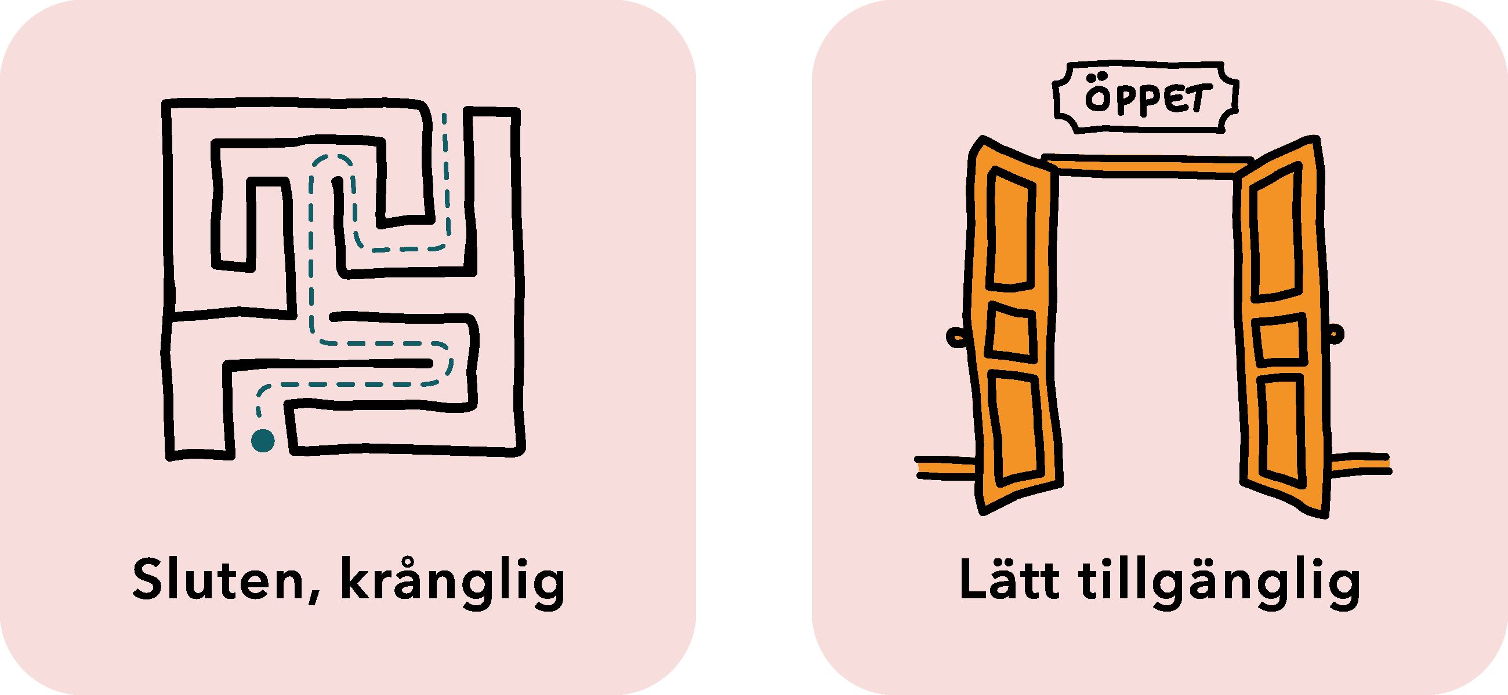
Socialtjänsten ska vara lätt tillgänglig
Notes:
Förebyggande– syftet är att nå människor tidigare, innan problemen växt sig stora
Nu läggs tonvikten på förebyggande, snarare än reaktiva åtgärder.
Tanken är att göra en förflyttning från utredning och omfattande insatser i ett sent skede till att tidigt förebygga problem.
Det förebyggande arbetet är också en fråga för hela kommunen, inte bara socialtjänsten.

Slide 12
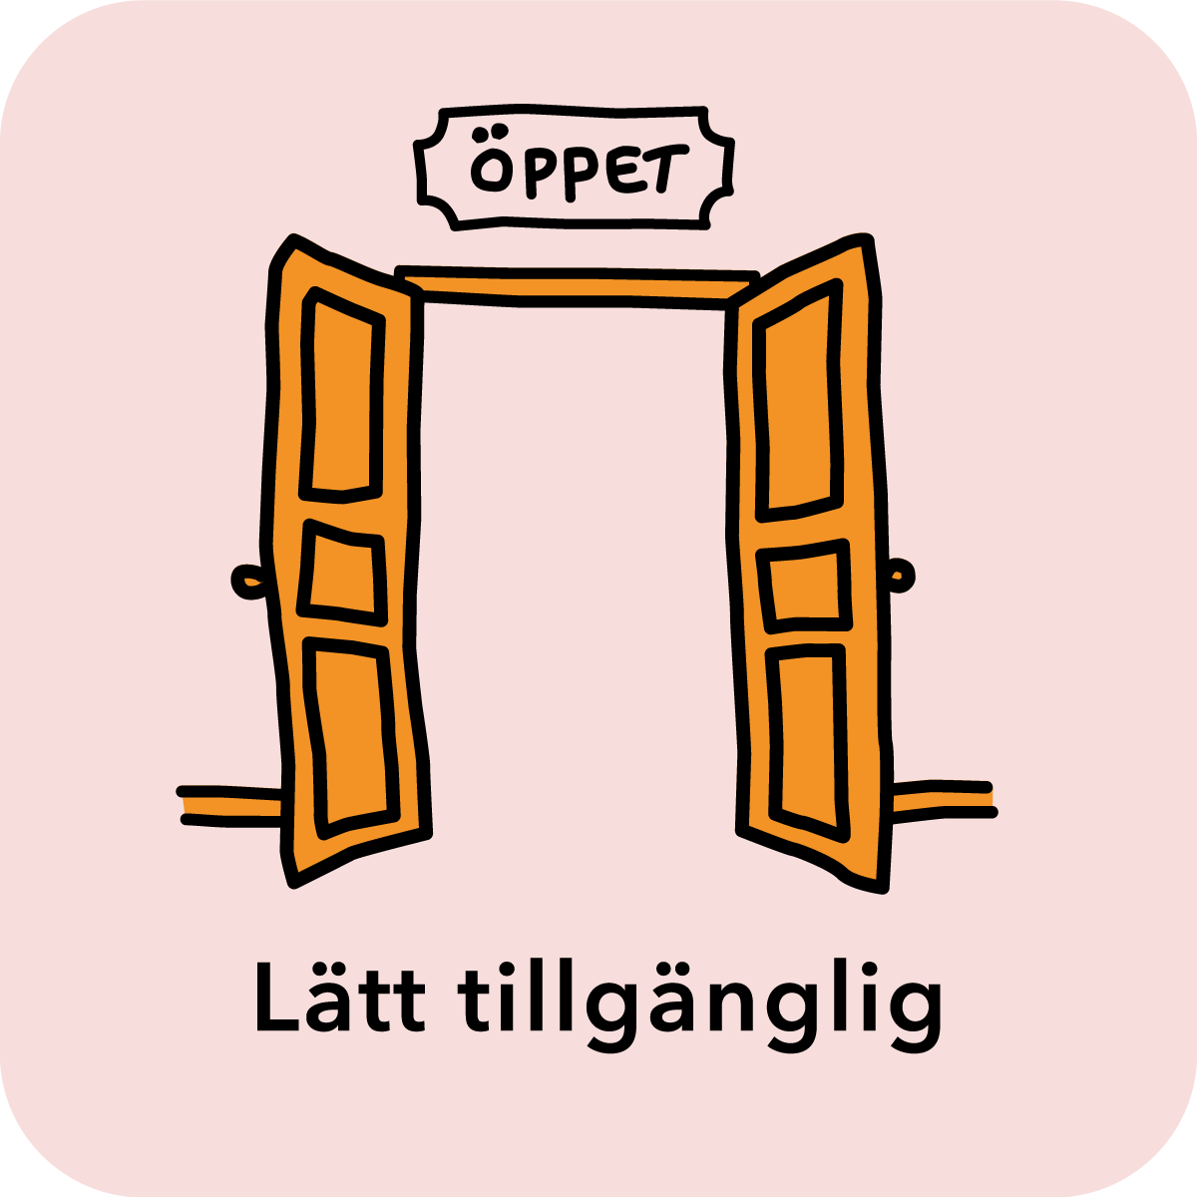
Gemensam ingång & vägledning
Digital samlingsplats för information och rådgivning
Synlighet i digitala kanaler
Digital tidsbokning

Slide 13
Digital samlingsplats för information och rådgivning
  Vad
  En sida där det samlas information om Socialtjänsten och där invånaren enkelt kan få svar på frågor och kontakta någon för att anonymt ställa sin fråga. Förstudie genomförs av Göteborgsregionen för en samlad plats för GR- kommunerna.
  Varför
  För att invånaren enklare kan få svar på frågor och nå socialtjänsten.
  Kolla in här för exempel

Slide 14
Synlighet i digitala kanaler
  Vad
  Med hjälp av digitala kanaler, som exempelvis sociala medier, finns det nya möjligheter att nå ut med information om socialtjänstens arbete till nya målgrupper.
  Varför
  Att ha kunskap om socialtjänsten har betydelse för hur stort förtroende man känner och hur benägen man är att vända sig dit. Varannan person i befolkningen har ingen klar uppfattning om hur socialtjänstens arbete med barn, unga och familjer fungerar.
  Kolla in här för exempel

Slide 15
Digital tidsbokning
  Vad
  Möjlighet för personal eller invånaren att boka tider och att kunna få påminnelser om tiden innan bokat besök.
  Varför
  Öka möjligheten för invånaren att själv boka tid vilket också gör verksamheten mer tillgänglig utanför kontorstid. En tidsbokning digitalt medför att den enskilde inte behöver anpassa sig till specifika telefontider.
  Kolla in här för exempel

Slide 16
Stöd för självständighet
Digitala inköp
Digital rådgivning

Slide 17
Digitala inköp
  Vad
  Digitala inköp innebär att inköpet sker digitalt och ersätter det fysiska besöket i butik. Kommuner kan erbjuda stöd för att lära invånare att genomföra inköpet självständigt.
  Varför
  Digitala inköp ökar både den enskildes självständighet, aktivitet och delaktighet i samhällslivet.
  Kolla in här för exempel

Slide 18
Digital rådgivning
  Vad
  Digital rådgivning kan erbjudas av kommunen i många olika delar. T.ex. Budget- och skuldrådgivning
  Varför
  Genom att möjliggöra digital rådgivning ges invånare möjlighet att söka hjälp digitalt. Det kan minska tröskeln att söka hjälp, är enklare att nå invånare innan problemen vuxit sig stora och invånare behöver inte hamna på väntelista för att få hjälp.

Slide 19
Digitala möten & distanskontakt
Säkra digitala möten
Digitala besök

Slide 20
Säkra digitala möten
  Vad
  En säker plattform som möter krav på informationssäkerhet såsom inloggning med digitalt ID.
  Kan användas för t.ex. Möten med Socialsekreterare.
  Varför
  Kunna spara tid för invånarna att behöva ta sig till Socialtjänstens lokaler och möjliggör att flera personer kan vara med från olika platser.
  Kolla in här för exempel

Slide 21
Digitala besök
  Vad
  En lösning där kommunen via ett system kan erbjuda olika insatser digitalt. Det kan vara tillsyn, sociala besök, inköp mm..
  Varför
  Vissa insatser kan lösas smidigare om de är digitala både för invånaren och kommunen, det kan öka kontinuitet vad gäller både tid och antal personer som möter invånaren
  Kolla in här för exempel

Slide 22
Inkludering
Transparens för invånaren

Slide 23
Transparens för invånaren
  Vad
  För att öka socialtjänstens tillgänglighet kan de verka för ökad transparens kring invånarnas ärende, beslut och övrig information. T ex genom utveckling av "mina sidor", processflöden av ärendehantering och liknande
  Varför
  Ett led att öka förtroende och tillit, och invånares möjlighet att själva vara delaktiga i sina ärenden.

Slide 24
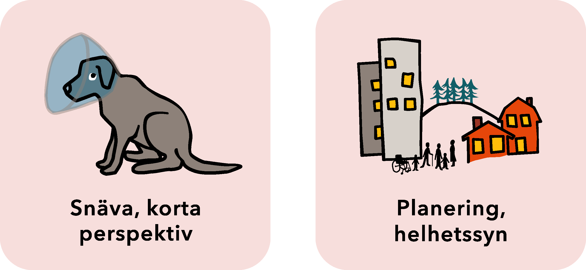
Kommunen ska planera sina insatser för enskilda
Notes:
Förebyggande– syftet är att nå människor tidigare, innan problemen växt sig stora
Nu läggs tonvikten på förebyggande, snarare än reaktiva åtgärder.
Tanken är att göra en förflyttning från utredning och omfattande insatser i ett sent skede till att tidigt förebygga problem.
Det förebyggande arbetet är också en fråga för hela kommunen, inte bara socialtjänsten.

Slide 25
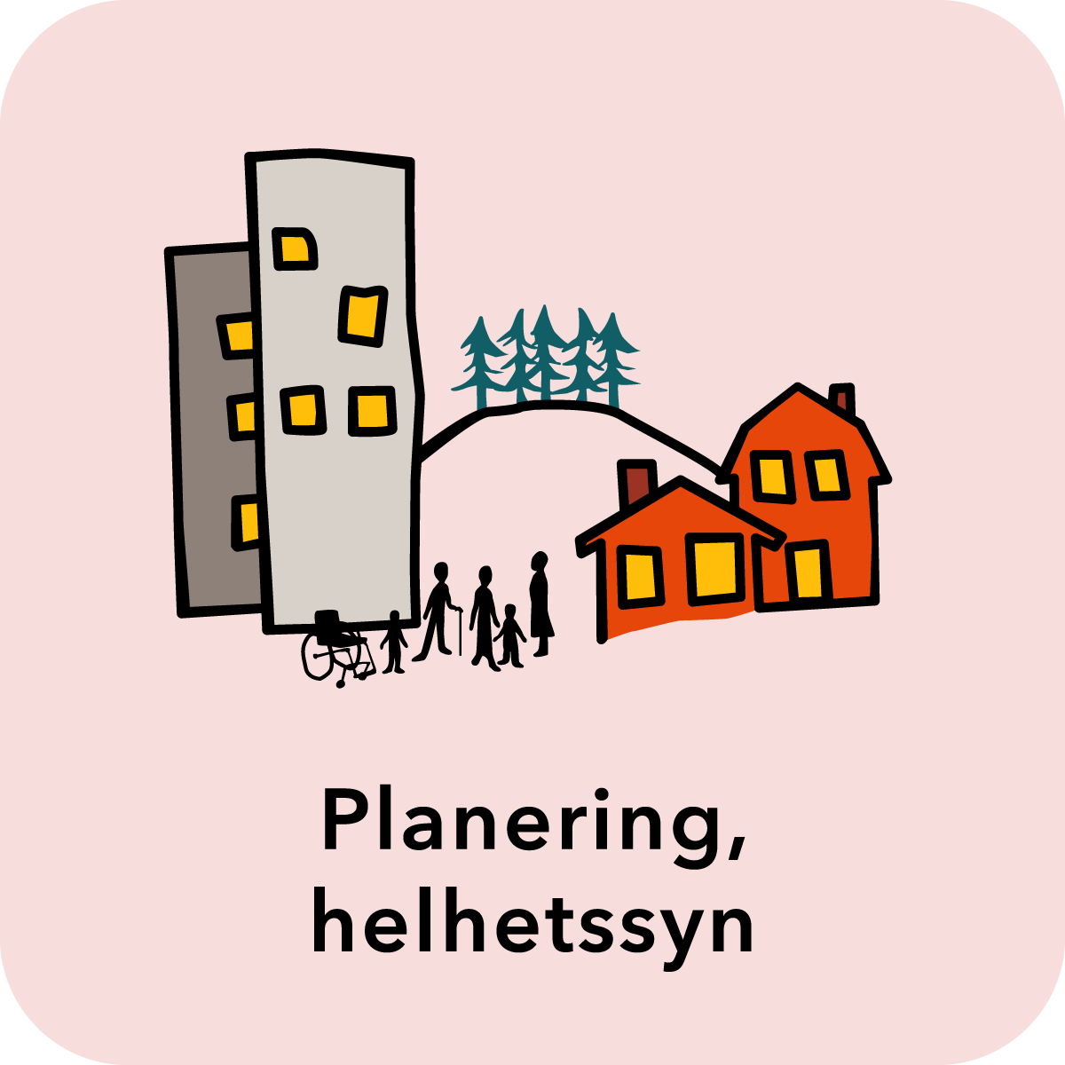
Analys & beslutsstöd
AI-analys av verksamhetsdata
Identifiera behov av förebyggande insatser

Slide 26
Beslutstödslösning baserad på verksamhetsdata
  Vad
  Ersätt krångliga Excelfiler med ett digitalt visualiseringsverktyg som visar verksamhetsdata på ett tydligt sätt. Med interaktiva rapporter och översikter samlas data från olika system och omvandlas till insikter som gör det lättare att fatta kloka beslut. När informationen samlas på ett ställe kan den användas och skapa verklig nytta i verksamheten.
  Varför
  Med ett datadrivet arbetssätt och tydliga, interaktiva rapporter blir det enklare att analysera verksamheten. Det leder till bättre beslut, högre effektivitet och bättre förutsättningar att nå god kvalitet.

Slide 27
Identifiera behov av förebyggande insatser
  Vad
  Kommunanalysen är ett digitalt verktyg som gör det enkelt att belysa skillnader, likheter och trender mellan olika områden inom kommunen och angränsande områden. Verktyget möjliggör planering, uppföljning och beslutsfattande utifrån fakta (datadriven analys).
  Varför
  Socialtjänsten ska arbeta förebyggande och med en mer långsiktig hållbar planering som utgår från en helhetssyn på invånarnas olika behov i kommunen. För att lyckas med det krävs ett samarbete mellan socialtjänst, skola, fritid och hälso- och sjukvård.
  Kolla in här för exempel

Slide 28
Verksamhetsstöd för köpt vård och omsorg
Priis

Slide 29
PRIIS
  Vad
  Verksamhetsstöd för att underlätta och säkerställa korrekt hantering av köpt vård och boende inom individ- och familjeomsorg samt funktionsstöd.
  Varför
  Bättre förutsättningar till matchande insats utifrån den enskildes behov och minska risken för välfärdsbrott genom systematisk och standardiserad kvalitetssäkring av leverantörer.
  Kolla in här för exempel

Slide 30
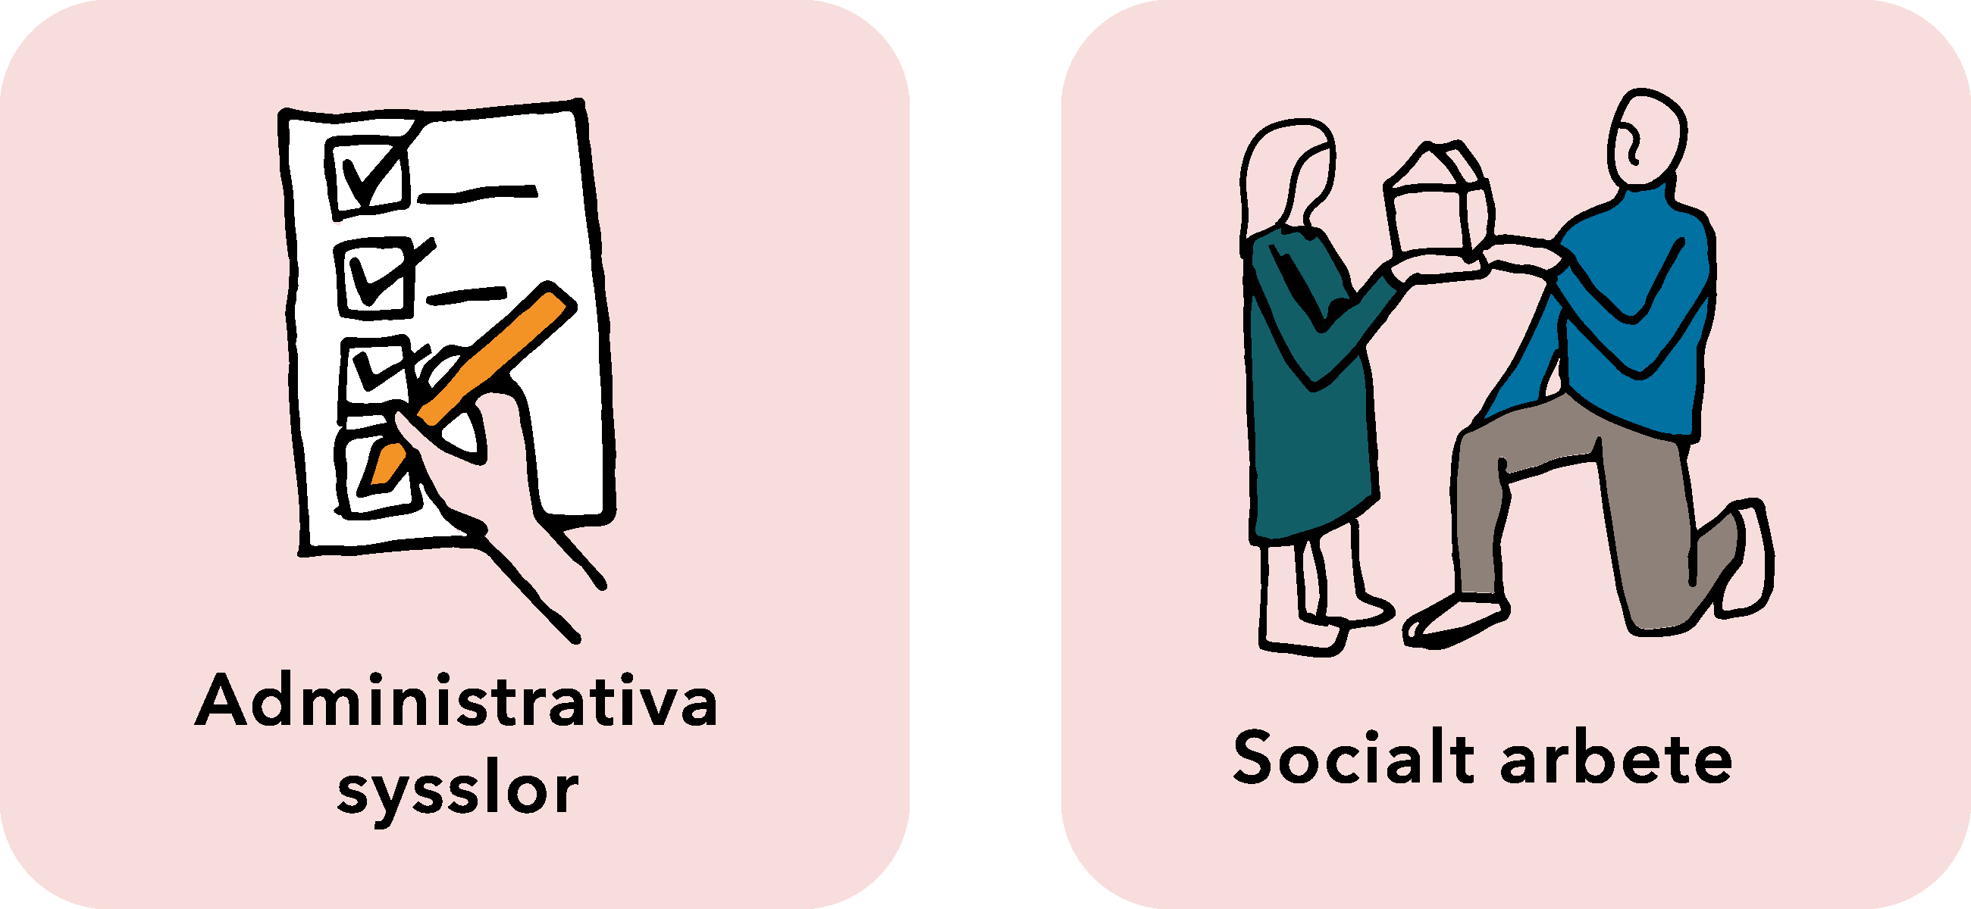
Minska administrativa sysslor öka socialt arbete
Notes:
Förebyggande– syftet är att nå människor tidigare, innan problemen växt sig stora
Nu läggs tonvikten på förebyggande, snarare än reaktiva åtgärder.
Tanken är att göra en förflyttning från utredning och omfattande insatser i ett sent skede till att tidigt förebygga problem.
Det förebyggande arbetet är också en fråga för hela kommunen, inte bara socialtjänsten.

Slide 31
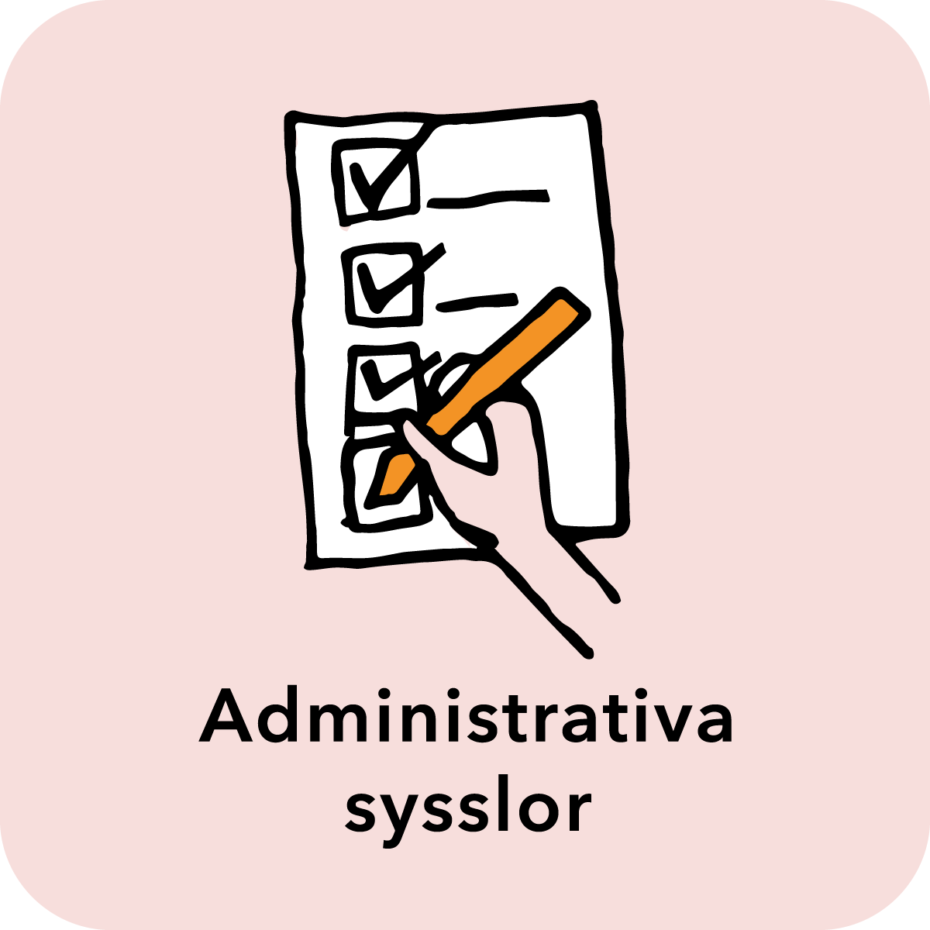
Automatisering
Automatisering
Ansökan om insatser
Transkribering med AI-stöd

Slide 32
Automatisering
  Vad
  RPA (Robotic Process Automation) innebär att en mjukvarurobot utför regelstyrda, repetitiva arbetsmoment i våra system – sådant som annars görs manuellt. Det handlar till exempel om att:
  Hantera och sammanställa underlag, kontrollera uppgifter.
  Föra över information mellan system.
  Robotarna arbetar alltid enligt givna regler och frigör tid för arbetsuppgifter som kräver mänsklig kompetens.
  Varför
  Spara tid.
  Kolla in här för exempel

Slide 33
Ansökan om insatser
  Vad
  E-tjänst och automatiserad process så att invånare kan ansöka digitalt om insatser.
  Varför
  Detta kommer kunna minska arbetstid för socialsekreterare genom minskad handläggning.
  Kolla in här för exempel

Slide 34
Transkribering med AI-stöd
  Vad
  Ett sätt att spela in samtal och sammanfatta det efter en mall som ska in i verksamhetssystem. Viktigt att detta sker på rätt sätt då det är känslig och viktig information i samtalet. Socialsekreteraren är alltid ansvarig för innehållet i texten som tas fram.
  Varför
  Sparar tid och kan också bidra till att socialsekreteraren kan fokusera på samtalet istället för att anteckna.
  Kolla in här för exempel

Slide 35
Kunskapsstöd
AI-Assistenter

Slide 36

AI-Assistenter
  Vad
  En assistent kan byggas för en arbetsgrupp eller individ för att kunna få svar på specifika frågor. Alla kommuner i GR har tillgång till SVEA.
  Varför
  Gör det enklare att göra rätt utan att behöva läsa långa rutiner eller instruktioner för att hitta rätt information
  Kolla in här för exempel

Slide 37
Minska onödig administration
Stöd för tillräcklig dokumentation
SKR material om antikrångel

Slide 38
Stöd för tillräcklig dokumentation
  Vad
  Se över och våga sluta göra överflödiga administrativa/dokumentations moment som t ex dubbeldokumentation i olika system, för detaljerad information som inte är väsentlig, dokumentation "för säkerhets skull” Kan finnas inbyggda funktioner i verksamhetssystemen som vägleder dig att få ut det väsentliga och göra sammanfattningar.
  Varför
  Frigör tid för klientnära arbete, förbättrar arbetsmiljön och ökar effektiviteten. Samtidigt kan en mer fokuserad dokumentation stärka både rättssäkerheten och kvaliteten i beslutsunderlagen.

Slide 39
SKR material om antikrångel
  Vad
  Inventera långa och krångliga processer, ta bort de som inte behöver göras, optimera och/eller digitalisera det som ska vara kvar. Detta kan ske genom antipiloter, halvera-metoden.
  Varför
  För att frigöra tid och förenkla i flöden.
Kolla in här för exempel

Slide 40
Dra nytta av andras lösningar
Minska utvecklingen av egna rutiner och utbildningar
Återanvända andras lösningar

Slide 41
Minska framtagande av egna rutiner och utbildningar
  Vad
  Innan egna rutiner och utbildningar tas fram bör det kollas om någon annan gjort det innan.
  Varför
  Det sparar tid och resurser att inte alltid ta fram allting själv från grunden.
  Kolla in här för exempel

Slide 42
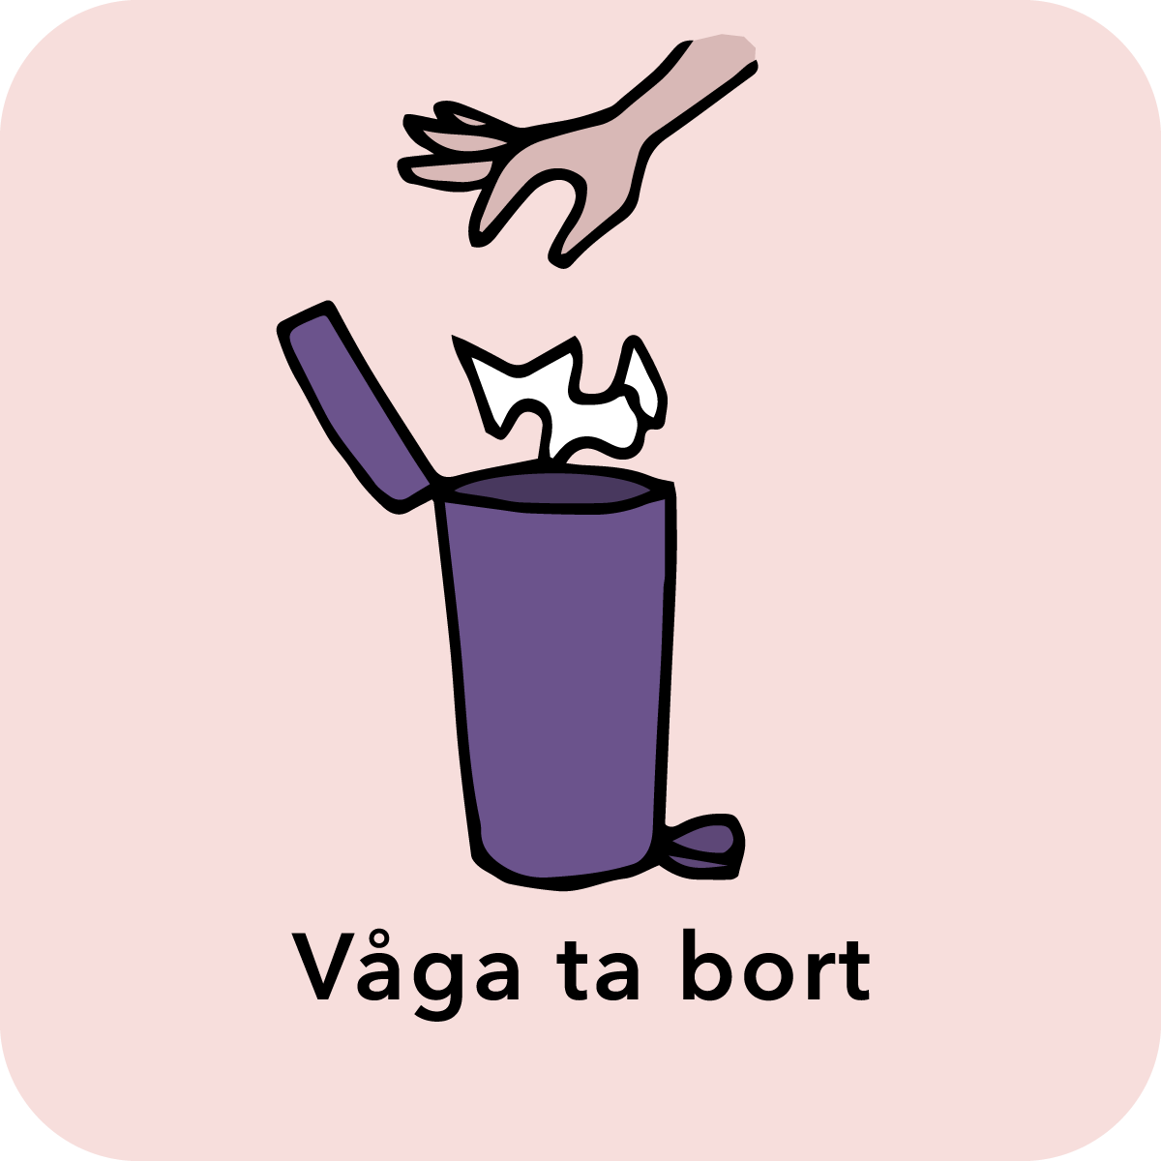
Återanvända andras lösningar
  Vad
  Innan egna lösningar tas fram bör det kollas om någon annan gjort det innan.
  Varför
  Det sparar tid och resurser att inte alltid ta fram allting själv från grunden.
  Kolla in här för exempel

